Slide 1
Отдел ГО, ЧС и пожарной безопасности Курсовое обучение на 2022 год по рабочей программе по подготовке работников ТГУ в области гражданской обороны и защиты от чрезвычайных ситуаций тема №5

Slide 2
Действия работников организации при угрозе и возникновении чрезвычайных ситуации и военных конфликтов, угрозе и совершения террористических актов.
Обучение в области ГО и ЧС, 2022 год, тема №5

Slide 3
УЧЕБНЫЕ ВОПРОСЫ
Учебный вопрос № 1. Действия по сигналу «ВНИМАНИЕ ВСЕМ!» с информационными сообщениями.
Учебный вопрос № 2. Действия работников при получении информации о стихийных бедствиях геофизического и геологического характера (землетрясения, извержения вулканов, оползни, сели, обвалы, лавины и др.) во время и после их возникновения
Учебный вопрос № 3. Действия работников при получении информации о стихийных бедствиях метеорологического характера (ураганы, бури, смерчи, метели, мороз и пр.), во время их возникновения и после окончания.
Учебный вопрос № 4. Действия работников при получении информации о стихийных бедствиях гидрологического характера (наводнения, паводки, цунами и др.), во время их возникновения и после окончания.
Учебный вопрос № 5. Действия работников при получении информации о возникновении лесных и торфяных пожаров. Меры безопасности при привлечении работников к борьбе с лесными пожарами.
Учебный вопрос № 6. Действия работников по повышению защитных свойств помещений от проникновения радиоактивных и аварийно химически опасных веществ при ЧС техногенного характера.
Учебный вопрос № 7. Действия при возникновении военных конфликтов.
Учебный вопрос № 8. Действия работников при объявлении эвакуации.
Учебный вопрос № 9. Действия работников при угрозе и совершения террористических актов.
Обучение в области ГО и ЧС, 2022 год, тема №5

Slide 4
Учебный вопрос № 1.
Действия по сигналу «ВНИМАНИЕ ВСЕМ!» с информационными сообщениями.
Чрезвычайная техногенная ситуация (ГОСТ 22.0.05-97/ГОСТ Р 22.0.05-94): обстановка на определенной территории, сложившаяся в результате аварии, опасного природного явления, катастрофы, распространения заболевания, представляющего опасность для окружающих, стихийного или иного бедствия, которые могут повлечь или повлекли за собой человеческие жертвы, ущерб здоровью людей или окружающей среде, значительные материальные потери и нарушение условий жизнедеятельности людей.
Природно-техногенная чрезвычайная ситуация (ГОСТ Р 22.0.03-2020): обстановка на определенной территории или акватории, сложившаяся в результате воздействия поражающих факторов источника природной чрезвычайной ситуации на объекты инфраструктуры, которая может повлечь или повлечет за собой человеческие жертвы, ущерб здоровью людей и/или окружающей среде, значительные материальные потери и нарушение условий жизнедеятельности людей.
При подаче сигнала «Внимание всем», оповещающего о чрезвычайной ситуации:
- уясните из передаваемой информации место ЧС;
- проанализируйте ситуацию: где вы находитесь, где можно найти безопасное место, маршрут или как туда добраться, что с собой взять;
- соблюдайте спокойствие, по возможности оповестите соседей;
- примите меры к проведению возможных мероприятий по самозащите от ЧС в зависимости от характера чрезвычайной ситуации и с учетом полученных рекомендаций;
- подготовьте сумку с предметами первой необходимости: запас продуктов и питьевой воды, фонарь, радиоприемник, аптечку первой помощи, личные документы, теплую одежду.
Обучение в области ГО и ЧС, 2022 год, тема №5

Slide 5
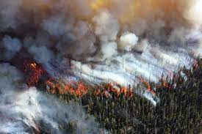
Возможные тексты информационных сообщений о чрезвычайной ситуации и порядок действий работников организации по ним.
На каждый возможный случай чрезвычайной ситуации органами управления готовятся варианты текстовых сообщений, приближенные к специфическим условиям. Заранее моделируются как вероятные стихийные бедствия, так и возможные аварии и катастрофы. Возможные тексты информационных сообщений о ЧС и порядок действий работников организаций после получения сигнала «Внимание всем».
При лесных пожарах:
"Внимание всем!" Говорит оперативный штаб ЧС. Граждане! На территории городского округа горит тайга. Существует реальная угроза населению. Просим соблюдать меры личной безопасности, плотно закрыть окна и двери.
В дальнейшем действовать в соответствии с указаниями Оперативного штаба.
Обучение в области ГО и ЧС, 2022 год, тема №5

Slide 6
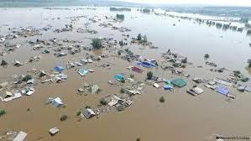
При наводнении:
"Внимание всем!" Говорит оперативный штаб ЧС. Граждане! В связи с резким повышением уровня воды в реке Обь существует реальная угроза подтопления. Населению микрорайона Новый собрать необходимые вещи, отключить газ, электроэнергию, выйти к школе № 6 для регистрации и отправки в безопасные районы.
В дальнейшем действовать в соответствии с указаниями Оперативного штаба.
При временном прекращении теплоснабжения:
"Внимание всем!" Говорит оперативный штаб ЧС. Граждане! В результате аварии на газопроводе прекращена подача газа на котельные N 3,4. Населению города принять меры по сохранению тепла в помещениях. Соблюдать меры пожарной безопасности при пользовании электроприборами.
В дальнейшем действовать в соответствии с указаниями Оперативного штаба.
Обучение в области ГО и ЧС, 2022 год, тема №5

Slide 7
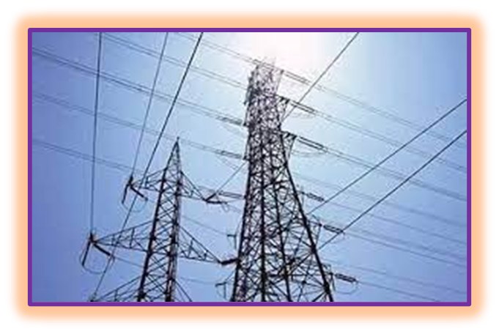
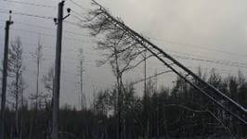
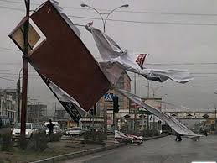
При временном прекращении электроэнергии:
"Внимание всем! Говорит оперативный штаб ЧС. Граждане! В результате природных явлений произошла крупная авария - подача электроэнергии на город временно прекращена. Населению в темное время суток без необходимости не покидать свои дома, быть бдительными, соблюдать меры пожарной безопасности.
В дальнейшем действовать в соответствии с указаниями Оперативного штаба.
При получении штормового предупреждения
"Внимание всем! Говорит оперативный штаб ЧС.
Прослушайте информацию о действиях при получении штормового предупреждения.
Штормовое предупреждение подается, при усилении ветра до 30 м/сек.
После получения такого предупреждения следует:
- очисть балконы и территории дворов от легких предметов или укрепить их;
- закрыть на замки и засовы все окна и двери;
- укрепить, по возможности, крыши, печные и вентиляционные трубы;
- заделать щитами ставни и окна в чердачных помещениях;
- потушить огонь в печах;
- подготовить медицинские аптечки и упаковать запасы продуктов и воды на 2-3 суток;
- подготовить автономные источники освещения (фонари, керосиновые лампы, свечи);
перейти из легких построек в более прочные здания.
Обучение в области ГО и ЧС , 2022 год, тема №5

Slide 8
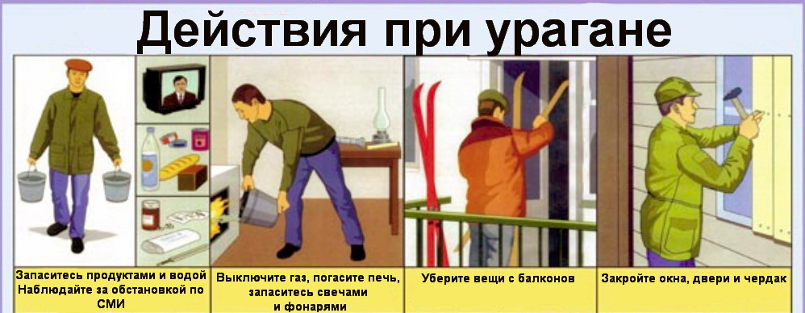
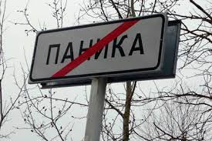
Если ураган застал Вас на улице, необходимо:
- держаться подальше от легких построек, мостов, эстакад, ЛЭП, мачт, деревьев;
- защищаться от летящих предметов листами фанеры, досками, ящиками, другими подручными средствами;
- попытаться быстрее укрыться в подвалах, погребах, других заглубленных помещениях.
Как показывает практика, отсутствие информации или ее недостаток способствуют возникновению слухов, появляются рассказы различных «очевидцев».
Все это - среда для возникновения панических настроений.
Паника может принести значительно больше негативных последствий, чем само стихийное бедствие или авария.
Еще более важно, чтобы информация, данная населению, была правильно понята и из нее сделаны разумные выводы.
Обучение в области ГО и ЧС , 2022 год, тема №5

Slide 9
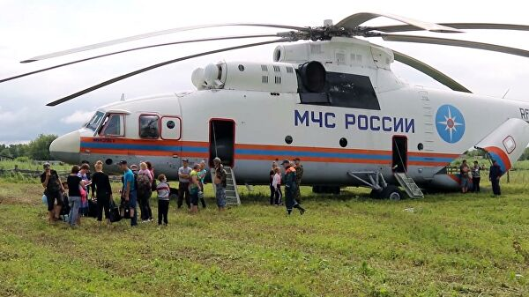
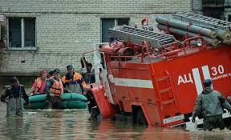
Следует брать с собой только самое необходимое: личные документы (паспорт, военный билет, свидетельства о браке и рождении детей, пенсионное удостоверение), деньги, продукты питания на 2-3 суток и питьевую воду, одежду, обувь (в том числе и теплую), принадлежности туалета, белье.
Целесообразно иметь кружку, чашку, ложку, перочинный нож, спички, карманный фонарь.
Перед уходом из квартиры необходимо выключить все осветительные и нагревательные приборы, закрыть краны водопроводной сети, окна, форточки, закрыть квартиру на замок.
Обучение в области ГО и ЧС , 2022 год, тема №4

Slide 10
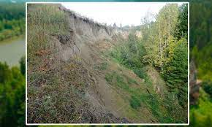
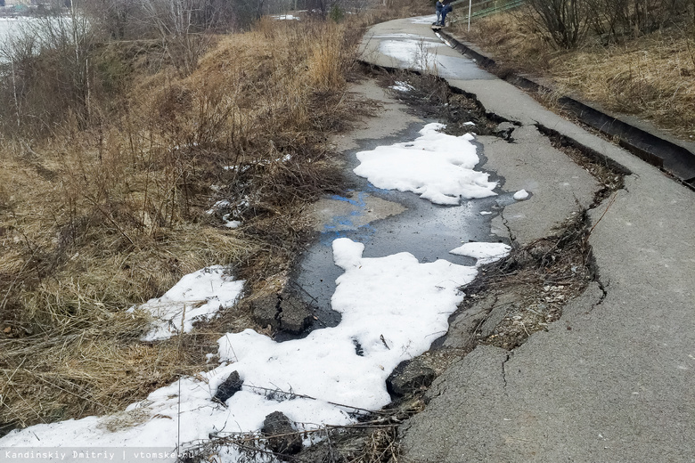
Учебный вопрос № 2.
Действия работников при получении информации о стихийных бедствиях
геофизического и геологического характера (землетрясения, извержения вулканов, оползни, сели, обвалы, лавины и др.) во время и после их возникновения
Землетрясения, сели, лавины, извержения вулканов не характерны, для Томска.
Однако, другие ЧС геофизического и геологического характера возможны.
Оползень – скользящее смещение (сползание) масс грунтов и горных пород вниз по склонам гор и оврагов, крутых берегов морей, озер и рек под влиянием силы тяжести. Причинами оползня чаще всего являются подмыв склона, его переувлажнение обильными осадками, землетрясения или деятельность человека (взрывные работы и др.). Объем грунта при оползне может достигать десятков и сотен тысяч кубических метров, а в отдельных случаях и более. Скорость смещения оползня колеблется от нескольких метров в год, до нескольких метров в секунду. Наибольшая скорость смещения оползня отмечается при землетрясении. Сползание масс грунта может вызвать разрушения и завалы жилых и производственных зданий, инженерных и дорожных сооружений, магистральных трубопроводов и линий электропередачи, а также поражение и гибель людей.
Обучение в области ГО и ЧС , 2022 год, тема №5

Slide 11
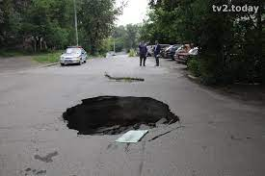
Карст - геологическое явление (процесс), связанное с повышенной растворимостью горных пород в условиях активной циркуляции подземных вод.
В результате, образуются подземные полости, поверхностные воронки, провалы, просадки (деформации).
Признаками надвигающегося оползня являются заклинивание дверей и окон зданий, просачивание воды на оползнеопасных склонах.
При появлении признаков приближающегося оползня сообщите об этом в ближайший пост оползневой станции, ждите оттуда информации, а сами действуйте в зависимости от обстановки.
Как действовать при оползне.
При получении сигналов об угрозе возникновения оползня отключите электроприборы, газовые приборы и водопроводную сеть, приготовьтесь к немедленной эвакуации по заранее разработанным планам.
В зависимости от выявленной оползневой станцией скорости смещения оползня действуйте, сообразуясь с угрозой. При слабой скорости смещения (метры в месяц) поступайте в зависимости от своих возможностей (переносите строения на заранее намеченное место, вывозите мебель, вещи и т.д.). При скорости смещения оползня более 0,5-1,0 м в сутки эвакуируйтесь в соответствии с заранее отработанным планом. При эвакуации берите с собой документы, ценности, а в зависимости от обстановки и указаний администрации теплые вещи и продукты. Срочно эвакуируйтесь в безопасное место и, при необходимости, помогите спасателям в откопке, извлечении из обвала пострадавших и оказании им помощи.
Обучение в области ГО и ЧС , 2022 год, тема №5

Slide 12
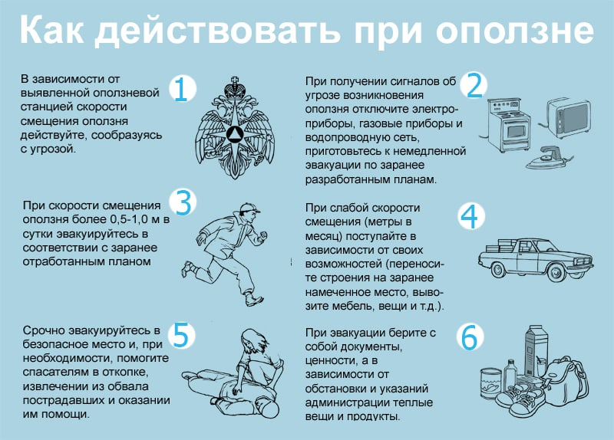
Обучение в области ГО и ЧС , 2022 год, тема №5

Slide 13
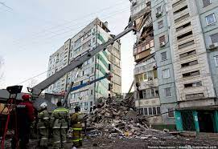
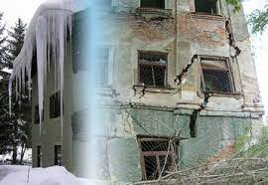
Полное или частичное внезапное обрушения здания – это ЧС, возникающая по причине ошибок, допущенных при проектировании здания, отступлении от проекта при ведении строительных работ, нарушении правил монтажа, при вводе в эксплуатацию здания или отдельных его частей с крупными недоделками, при нарушении правил эксплуатации здания, а также вследствие природной или техногенной ЧС.
Обрушению часто может способствовать взрыв, являющийся следствием террористического акта, неправильной эксплуатации бытовых газопроводов, неосторожного обращения с огнем, хранения в зданиях легковоспламеняющихся и взрывоопасных веществ.
Внезапное обрушение приводит к длительному выходу здания из строя, возникновению пожаров, разрушению коммунально-энергетических сетей, образованию завалов, травмированию и гибели людей.
Обучение в области ГО и ЧС , 2022 год, тема №5

Slide 14
Предупредительные мероприятия:
Заранее продумайте план действий в случае обрушения здания и ознакомьте с ним всех членов своей семьи.
Разъясните им порядок действий при внезапном обрушении и правили оказания первой медицинской помощи.
Обязательно имейте и храните в доступном месте укомплектованную медицинскую аптечку и огнетушитель.
Ядохимикаты, легковоспламеняющиеся жидкости и другие опасные вещества держите в надежном, хорошо изолированном месте.
Не допускайте нахождения в квартире без надобности газовых баллонов.
Знайте расположение электрических рубильников, магистральных газовых и водопроводных кранов для экстренного отключения электричества, газа и воды.
При малейших признаках утечки газа перекройте его доступ в квартиру, проветрите помещение и сообщите в службу «Горгаз» по телефону – 04, -104.
Категорически запрещается пользоваться открытыми источниками огня, электровыключателями и электробытовыми приборами
до полного выветривания газа.
Не загромождайте коридоры здания, лестничные площадки, аварийные и пожарные выходы посторонними предметами.
Держите в удобном месте документы, деньги, карманный фонарик и запасные батарейки.
Обучение в области ГО и ЧС , 2022 год, тема №5

Slide 15
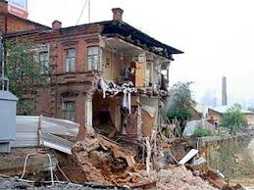
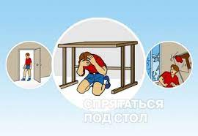
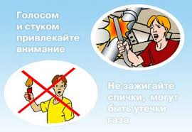
Действия при внезапном обрушении здания:
Услышав взрыв или обнаружив, что здание теряет свою устойчивость, постарайтесь как можно быстрее покинуть его, взяв документы, деньги и предметы первой необходимости. Покидая помещение, спускайтесь по лестнице, а не на лифте, так как он в любой момент может выйти из строя. Пресекайте панику, давку в дверях при эвакуации, останавливайте тех, кто собирается прыгать с балконов и окон из этажей выше первого, а также через застекленные окна.
Оказавшись на улице, не стойте вблизи зданий, а перейдите на открытое пространство.
Если Вы находитесь в здании, и при этом отсутствует возможность покинуть его, то займите самое безопасное место: проемы капитальных внутренних стен, углы, образованные капитальными внутренними стенами, под балками каркаса. Если возможно, спрячьтесь под стол – он защитит Вас от падающих предметов и обломков. Если с Вами дети, укройте их собой. Откройте дверь из квартиры, чтобы обеспечить себе выход в случае необходимости.
Не поддавайтесь панике и сохраняйте спокойствие, ободряйте присутствующих. Держитесь подальше от окон, электроприборов, немедленно отключите воду, электричество и газ. Если возник пожар, сразу же попытайтесь потушить его.
Используйте телефон только для вызова представителей органов правопорядка, пожарных, врачей, спасателей.
Не выходите на балкон.
Не пользуйтесь спичками, потому что может существовать опасность утечки газа.
Обучение в области ГО и ЧС , 2022 год, тема №5

Slide 16
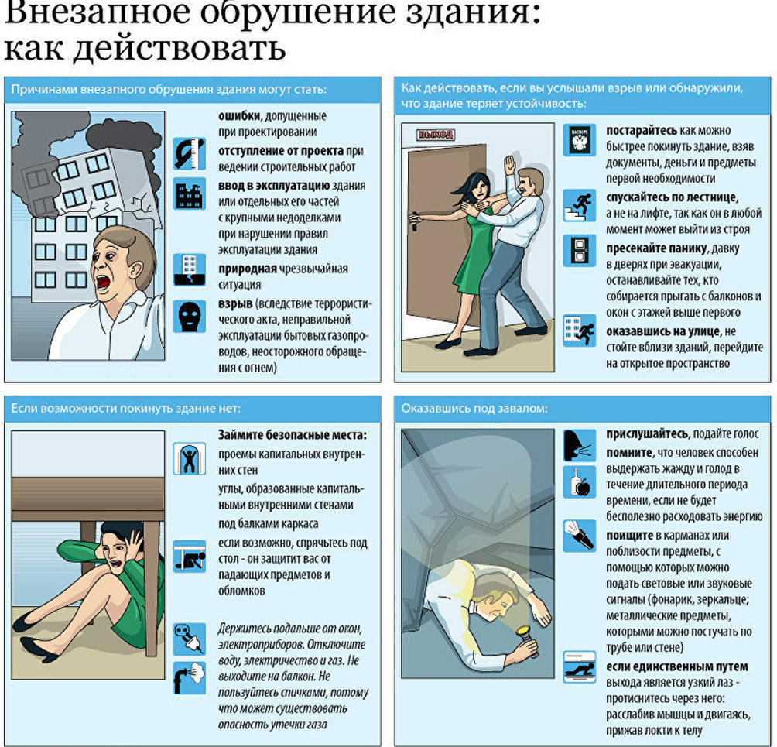
Обучение в области ГО и ЧС , 2022 год, тема №5

Slide 17
Как действовать в завале:
Дышите глубоко, не поддавайтесь панике и не падайте духом, сосредоточьтесь на самом важном, пытайтесь выжить любой ценой, верьте, что помощь придет обязательно.
По возможности окажите себе первую медицинскую помощь.
Попытайтесь приспособиться к обстановке и осмотреться, поискать возможный выход.
Постарайтесь определить, где Вы находитесь, нет ли рядом других людей: прислушайтесь, подайте голос.
Помните, что человек способен выдержать жажду и особенно голод в течение длительного времени, если не будет бесполезно расходовать энергию.
Поищите в карманах или поблизости предметы, которые могли бы помочь подать световые или звуковые сигналы (например, фонарик, зеркальце, а также металлические предметы, которыми можно постучать по трубе или стене и тем самым привлечь внимание).
Если единственным путем выхода является узкий лаз – протиснитесь через него.
Для этого необходимо расслабить мышцы и двигаться, прижав локти к телу.
Обучение в области ГО и ЧС , 2022 год, тема №5

Slide 18
Как действовать в завале:
Дышите глубоко, не поддавайтесь панике и не падайте духом, сосредоточьтесь на самом важном, пытайтесь выжить любой ценой, верьте, что помощь придет обязательно.
По возможности окажите себе первую медицинскую помощь.
Попытайтесь приспособиться к обстановке и осмотреться, поискать возможный выход.
Постарайтесь определить, где Вы находитесь, нет ли рядом других людей: прислушайтесь, подайте голос.
Помните, что человек способен выдержать жажду и особенно голод в течение длительного времени, если не будет бесполезно расходовать энергию.
Поищите в карманах или поблизости предметы, которые могли бы помочь подать световые или звуковые сигналы (например, фонарик, зеркальце, а также металлические предметы, которыми можно постучать по трубе или стене и тем самым привлечь внимание).
Если единственным путем выхода является узкий лаз – протиснитесь через него.
Для этого необходимо расслабить мышцы и двигаться, прижав локти к телу.
Обучение в области ГО и ЧС , 2022 год, тема №5

Slide 19
Учебный вопрос № 3.
Действия работников при получении информации о стихийных бедствиях метеорологического характера (ураганы, бури, смерчи, метели, мороз и пр.),
во время их возникновения и после окончания.
Обучение в области ГО и ЧС , 2022 год, тема №5

Slide 20
Обучение в области ГО и ЧС , 2022 год, тема №5

Slide 21
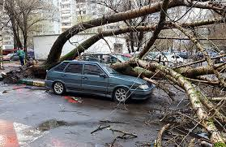
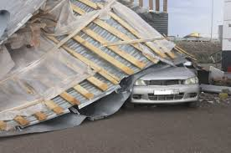
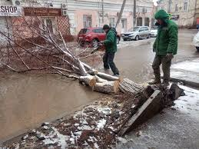
Ураган - спиралевидное движение воздушных масс разрушительной силы. Скорость ветра может достигать 125 км/час и более.
По своему пагубному воздействию ураганы не уступают землетрясениям.
Ураганный ветер разрушает прочные и сносит легкие строения, опустошает поля, обрывает провода, валит столбы линий электропередачи и связи, ломает и выворачивает с корнями деревья, топит суда, повреждает транспортные магистрали.
Обучение в области ГО и ЧС , 2022 год, тема №5

Slide 22
Буря представляет собой разновидность штормов и ураганов, при этом скорость ветра меньше, чем скорость ветра при урагане.
Однако она довольно велика и достигает 15 - 20 м/с.
Убытки и разрушения от бурь существенно меньше, чем от ураганов.
Однако если они сопровождаются переносом песка (песчаные), пыли (пыльные) или снега (снежные), возможен значительный ущерб транспорту и другим отраслям, а также гибель людей.
Кратковременные усиления ветра до скоростей 20-30м/с называют шквалами.
Движение и скорость ветра, интенсивность измеряется по шкале Бофорта в баллах
Название ветрового режима | Скорость ветра (км/ч) | Баллы | Признаки
Затишье | 0 - 1,6 | 0 | Дым идёт прямо
Лёгкий ветерок | 3,2 - 4,8 | 1 | Дым изгибается
Лёгкий бриз | 6,4 - 11,3 | 2 | Листья шевелятся
Умеренный бриз | 20,9 - 28,9 | 4 | Листья и пыль летят
Свежий бриз | 30,6 - 38,6 | 5 | Тонкие деревья качаются
Сильный бриз | 40,2 - 49,9 | 6 | Толстые деревья качаются
Сильный ветер | 51,5 - 61,1 | 7 | Стволы деревьев изгибаются
Буря | 62,8 - 74,0 | 8 | Ветви ломаются
Сильная буря | 75,5 - 86,9 | 9 | Черепица и трубы срываются
Полная буря | 88,5 - 101,4 | 10 | Деревья вырываются с корнем
Шторм | 103,0 - 120,7 | 11 | Везде повреждения
Ураган | Более 120,7 | 12 | Большие разрушения
Обучение в области ГО и ЧС , 2022 год, тема №5

Slide 23
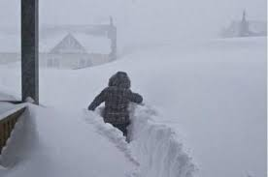
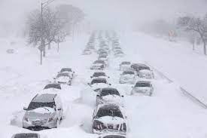
Сильные ветры при низких температурах способствуют возникновению таких опасных метеорологических явлений, как гололед, изморозь и наледь.
Результат их возникновения - выход из строя воздушных линий электропередачи и связи, контактных сетей электрифицированного транспорта, антенно-мачтовых и других подобных сооружений.
Занос снежный:
это гидрометеорологическое бедствие, связанное с обильным выпадением снега, при скорости ветра свыше 15 м/с и продолжительности снегопада более 12 часов.
Снежные заносы образуются в результате обильных снегопадов и сильных метелей.
Из-за них может остановиться движение на автомобильных и железных дорогах, затрудняется работа коммунально-энергетического хозяйства и учреждений связи, нарушается нормальная жизнь сел и городов.
Обучение в области ГО и ЧС , 2022 год, тема №5

Slide 24
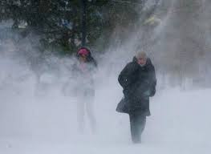
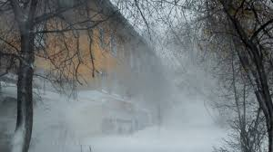
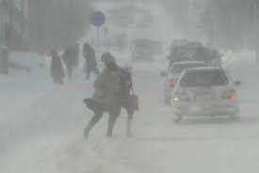
Снежная буря: сильный ветер, перемещающий по воздуху огромные массы снега.
Снежные бури сопровождаются обильными снегопадами, метелями, заносами, обледенением.
Продолжительность снежных бурь составляет от нескольких часов до нескольких дней.
Снежные бури парализуют движение транспорта, нарушают работу коммунальных служб, приводят к трагическим последствиям.
Основными признаками возникновения ураганов, бурь и смерчей являются: усиление скорости ветра и резкое падение атмосферного давления; ливневые дожди и штормовой нагон воды; бурное выпадение снега.
Обучение в области ГО и ЧС , 2022 год, тема №5

Slide 25
При приближении урагана, бури и смерча гидрометеослужба за несколько часов, как правило, подает штормовое предупреждение.
В этом случае необходимо закрыть двери, чердачные помещения, слуховые окна.
Стекла заклеить полосками бумаги или ткани, откройте окна и двери с подветренной стороны (для выравнивания внутреннего давления).
С балконов, лоджий, подоконников убрать вещи, которые при падении могут нанести травмы людям, подготовить аварийное освещение - фонари, свечи.
Создать запас воды и продуктов питания на 2-3 суток.
Положить на безопасное и видное место медикаменты и перевязочные материалы.
Радиоприемники и телевизоры держать постоянно включенными: могут передаваться различные сообщения и распоряжения.
Из легких построек людей перевести в прочные здания.
Действия при внезапном возникновении ураганов, бурь:
В доме:
- отойдите от окон;
- займите относительно безопасное место или встаньте к стене (ниши стен, дверные проемы, встроенные шкафы);
На улице:
- находитесь в отдалении от зданий;
- найдите естественное укрытие (овраг, яма, ров, канава, кювет);
- лягте на дно естественного укрытия, закройте голову руками;
- ждите снижения порыва ветра;
- по возможности перейдите в более надежное укрытие.
При сопровождении ураганов и бурь грозой следует избегать ситуаций, при которых возникает вероятность поражения электрическими разрядами. Поэтому нельзя укрываться под отдельно стоящими деревьями, столбами и мачтами, близко подходить к опорам линий электропередачи.
Обучение в области ГО и ЧС , 2022 год, тема №5

Slide 26
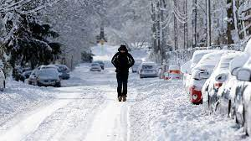
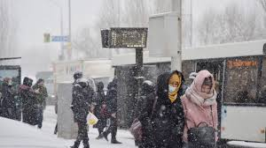
Мороз – температура окружающего воздуха ниже 0⁰С (точка замерзания воды) в окружающей среде.
В зонах умеренного климата распространено следующее определение:
- слабый мороз: от - 1 до - 3⁰С;
- умеренный мороз: от – 4 до - 12⁰С;
- значительный мороз: от – 13 до – 22⁰С;
- сильный мороз: от – 23 до – 33⁰С;
- жесткий мороз: от – 34 до – 43⁰С;
- крайний мороз: - 44⁰С и ниже.
Сильные морозы, могут привести к увеличению количества техногенных пожаров, аварий, связанных с нарушениями на коммунальных системах жизнеобеспечении населения, нарушений в работе транспорта.
Также существует вероятность увеличения случаев переохлаждения, обморожения и гибели среди населения, ухудшением условий при проведении аварийно-восстановительных работ.
Убивает не холод, а снижение внутренней температуры тела.
Умереть можно при 0 градусов и даже если температура воздуха будет плюсовая, просто полежав в сугробе несколько часов: температура тела упадет до критического уровня в 30 градусов – и сердце остановится.
И наоборот, в 20 градусов мороза человек может чувствовать себя прекрасно. Даже в лютую стужу человек не замерзнет, если он тепло одет и правильно ведет себя.
Обучение в области ГО и ЧС , 2022 год, тема №5

Slide 27
Главное правило выживания в сильные морозы – снабдить организм топливом для выработки внутренней энергии, которая согревает весь организм.
Лучшим топливом для организма служит сало, содержащийся в нем жир является лучшим и легкоусвояемым источником для выработки внутренней энергии.
Если по какой-то причине нельзя есть жиры, их нужно заменить на белковую пищу животного происхождения, например, мясо.
Только плотно поев можно выходить на улицу, не боясь сильных морозов.
Именно поведение на морозе сильно сказывается на выживании.
Движение – жизнь. а холоде необходимо постоянно двигаться, нельзя стоять на одном месте, и уж тем более садится на снег или холодные предметы, особенно опасны металл и бетон.
Так увеличивается теплоотдача и, человек будет стремительно терять тепло, усугубляется это мокрой одеждой.
Намокшая от пота майка ускоряет процесс снижения внутренней температуры.
Отсюда еще одно правило поведения – правильно и тепло одеваться.
Нужна шерстяная одежда не менее трех слоев, утепленная обувь и носки, а также теплый головной убор и шарф.
С незащищенной поверхности кожи тепло улетучивается вдвое быстрее, а через непокрытую голову и замерзшие ноги организм теряет 70% тепла.
Особенно тепло следует одеваться людям, страдающим заболеваниями, связанными с нарушением циркуляции крови.
Они могут пострадать от холода и при небольших минусовых температурах.
Обучение в области ГО и ЧС , 2022 год, тема №5

Slide 28
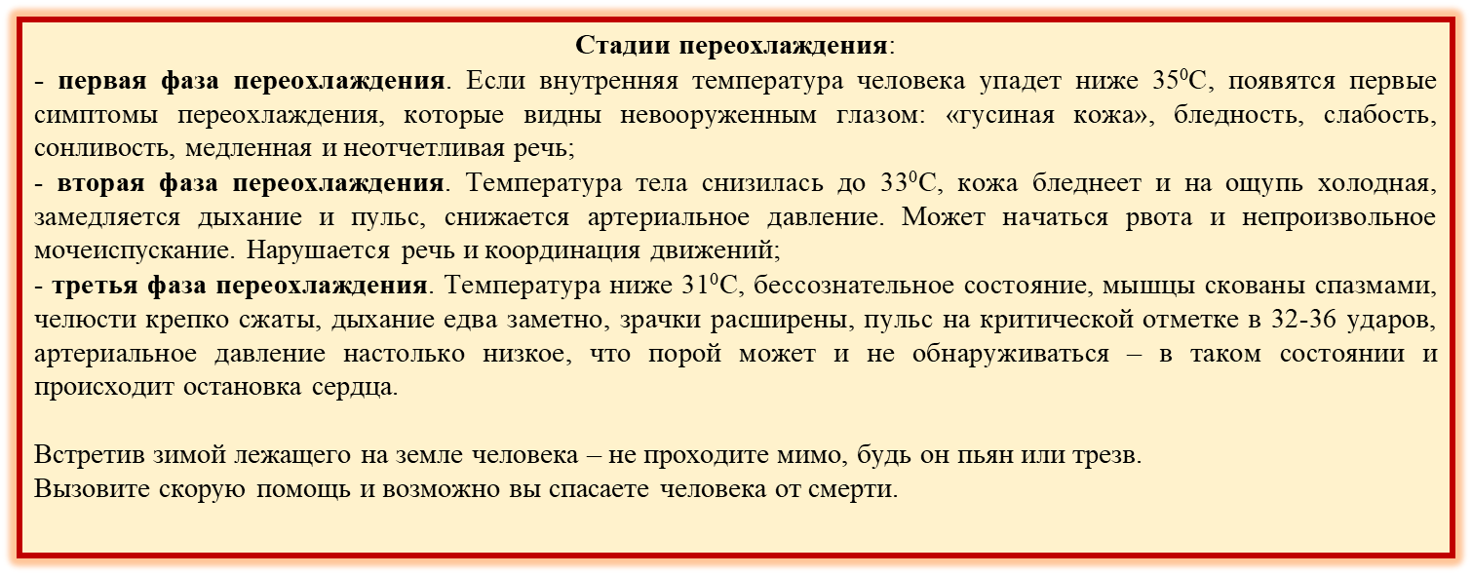
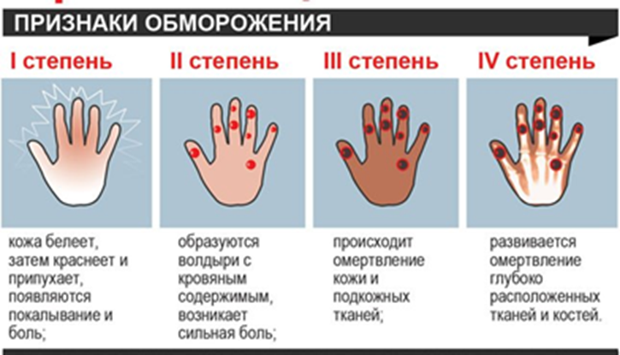
Обучение в области ГО и ЧС , 2022 год, тема №5

Slide 29
Что делать при обморожении?
Доставить потерпевшего в теплое помещение.
Установить степень отморожения.
Немедленно согреть пострадавшего и особенно отмороженные части тела.
Восстановить кровообращение.
Погрузить тело, части тела в теплую ванну.
За 20-30 минут температуру воды постепенно увеличить с 20 до 40° С.
После ванной (согревания) поврежденные участки надо высушить (протереть), закрыть стерильной повязкой и тепло укрыть.
Дать пострадавшему горячий кофе, чай, молоко.
При сильном отморожении вызвать «скорую помощь» Быстро доставить пострадавшего в больницу.
При отморожении нельзя:
быстро и резко согревать отмороженные участки тела, в противном случае, это может вызвать ожог и омертвление тканей, которые очень подвержены механическим травмам;
растирать отмороженные участки тела снегом, руками, тканью;
прокалывать пузыри;
обрабатывать отмороженные поверхности мазевыми и масляными растворами;
употреблять алкоголь, т.к. он способствует расширению сосудов. В противном случае, алкоголь приведет к еще большему нарушению кровообращения в пораженных участках тела;
позволять обмороженному месту снова замерзнуть, кристаллы воды увеличиваются в размере, когда участок тела снова замерзает, а это вызывает еще большее повреждение кожи.
снимать ботинок или сапог с отмороженной ноги, т.к. нога может покрыться волдырями, и распухнуть, и надеть не будет возможности.
Обучение в области ГО и ЧС , 2022 год, тема №5

Slide 30
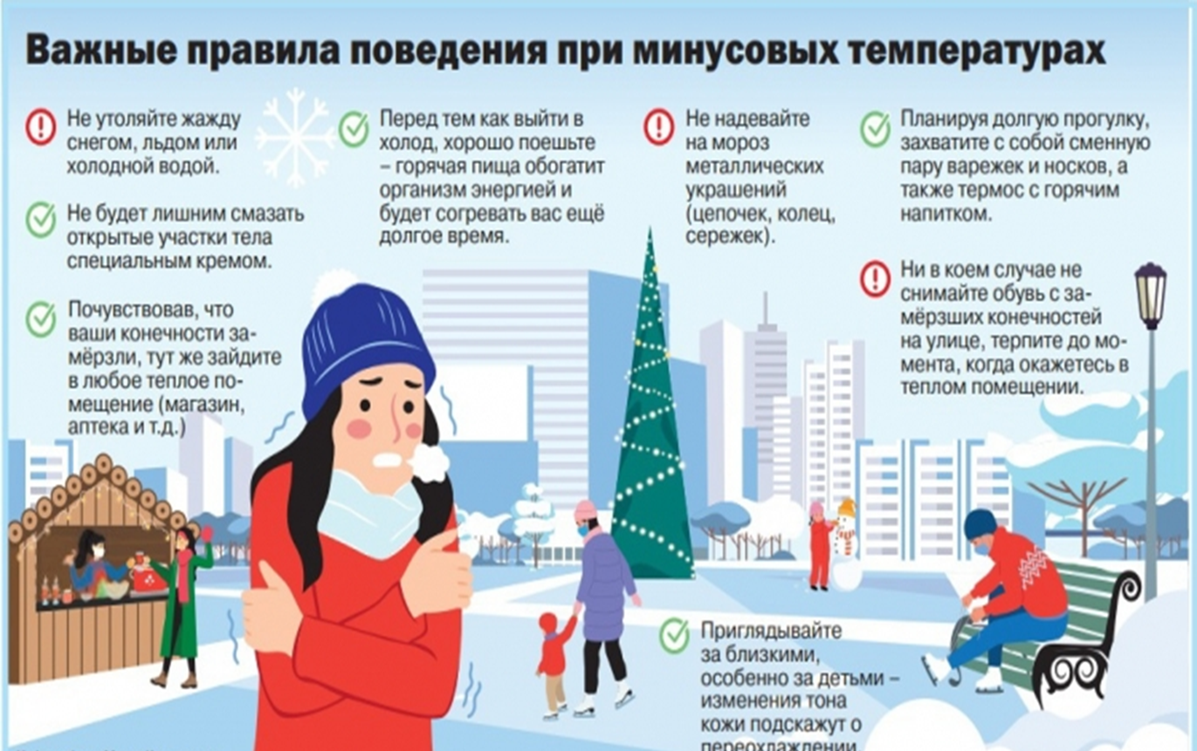
Обучение в области ГО и ЧС , 2022 год, тема №5

Slide 31
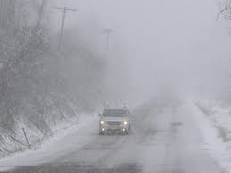
Метель – перенос снега ветром в приземном слое воздуха.
Различают поземок, низовую и общую метель.
При поземке и низовой метели происходит перераспределение ранее выпавшего снега, при общей метели, наряду с перераспределением, происходит выпадение снега из облаков.
Также разновидностью метели является и пурга – сильная метель с ветром ураганной силы и массовым перемещением снежных масс, в результате которой образуются снежные заносы.
Как действовать во время сильной метели.
Лишь в исключительных случаях выходите из зданий.
Запрещается выходить в одиночку. Сообщите членам семьи или соседям, куда Вы идете и когда вернетесь.
В автомобиле можно двигаться только по большим дорогам и шоссе.
При выходе из машины не отходите от нее за пределы видимости.
Остановившись на дороге, подайте сигнал тревоги прерывистыми гудками, поднимите капот или повесьте яркую ткань на антенну, ждите помощи в автомобиле.
При этом можно оставить мотор включенным, приоткрыв стекло для обеспечения вентиляции и предотвращения отравления угарным газом.
Если Вы потеряли ориентацию, передвигаясь пешком вне населенного пункта, зайдите в первый попавшийся дом, уточните место Вашего нахождения и, по возможности, дождитесь окончания метели.
Если Вас покидают силы, ищите укрытие и оставайтесь в нем.
Будьте внимательны и осторожны при контактах с незнакомыми Вам людьми, так как во время стихийных бедствий резко возрастает число краж из автомобилей, квартир и служебных помещений.
Обучение в области ГО и ЧС , 2022 год, тема №5

Slide 32
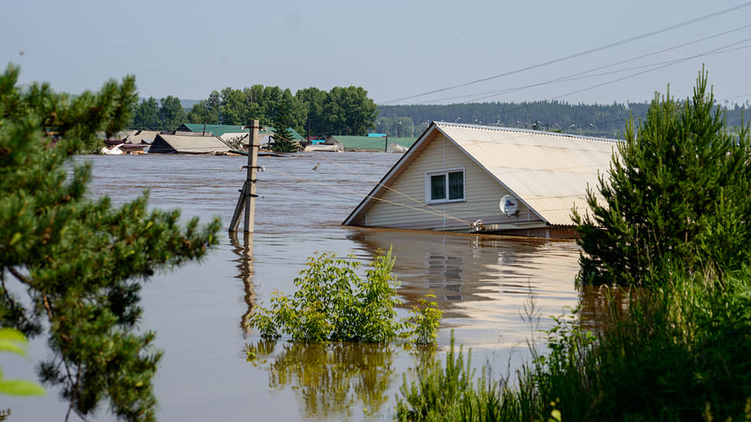
Учебный вопрос № 4.
Действия работников при получении информации
о стихийных бедствиях гидрологического характера (наводнения, паводки),
во время их возникновения и после окончания.
По определению ГОСТ 19179-73 «Гидрология суши», наводнение - это затопление территории водой, являющееся стихийным бедствием. Происходят они по следующим причинам.
Во-первых, в результате обильных осадков или интенсивного таяния снега.
Во-вторых, из-за сильных нагонных ветров, которые наблюдаются на морских побережьях, и в устьях рек, впадающих в море (залив).
Нагонный ветер задерживает воду в устье, в результате чего повышается ее уровень в реке.
Основные причины наводнений:
- обильный и сосредоточенный приток воды при таянии снега и ледников;
- продолжительные ливни, ветровые нагоны воды в устье реки;
- загромождение русла реки льдом или бревнами при сплаве леса (заторы);
- закупоривание русла реки внутренним льдом (зажоры);
- прорыв гидротехнических сооружений;
- оползни и обвалы в долинах водотоков;
- внезапный выход на поверхность обильных грунтовых вод.
Обучение в области ГО и ЧС , 2022 год, тема №5

Slide 33
Опасность наводнений и подтоплений
Основная водная артерия области - река Обь, занимающая по длине 5560 км. - пятое место среди рек земного шара.
Территория Томской области относится ко 2 степени опасности наводнений в период весеннего половодья и дождевых паводков на реках.
В период весеннего паводка отдельные территории города могут подвергнуться подтоплению.
При угрозе наводнения проводят предупредительные мероприятия, позволяющие снизить ущерб и создать условия для эффективных спасательных работ.
В первую очередь надо информировать население о возникновении угрозы, усилить наблюдение за уровнем воды, привести в готовность силы и средства.
Из мест, которым угрожает наводнение, население эвакуируется заблаговременно.
Перед тем, как покинуть дома, на верхние этажи переносится все, что может испортить вода, выключаются газ и свет.
Надо убрать в безопасные места хозяйственный инвентарь, закрыть (обить при необходимости) окна и двери первых этажей домов досками и фанерой.
Захватив с собой документы (уложив в непромокаемый пакет), деньги и ценности, медицинскую аптечку (лекарства), комплект верхней одежды и обуви по сезону, теплое бельё, туалетные принадлежности, запас продуктов питания на несколько дней (вещи и продукты следует уложить в чемоданы, рюкзаки, сумки), эвакуируемые прибывают в места сбора указанными маршрутами (как правило, кратчайшими) к установленному времени для регистрации и отправки в безопасные районы.
По прибытии в конечный пункт эвакуации проводится регистрация и организуется размещение в местах временного проживания.
В безопасных местах необходимо находиться до тех пор, пока не спадет вода.
После спада воды следует остерегаться порванных и провисших электрических проводов, категорически запрещается использовать продукты питания, попавшие в воду, и употреблять воду без соответствующей санитарной проверки
Обучение в области ГО и ЧС , 2022 год, тема №5

Slide 34
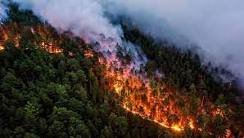
Учебный вопрос № 5.
Действия работников при получении информации о возникновении лесных и торфяных пожаров. Меры безопасности при привлечении работников к борьбе с лесными пожарами
Лесной пожар (ГОСТ Р 59058-2020) — Неконтролируемый процесс горения, распространяющийся в лесах.
Это неконтролируемое горение растительности, стихийно распространяющееся по лесной территории.
Явление очень быстрое и частое.
Такие бедствия и возникающие в связи с ними ЧС происходят в различных регионах страны ежегодно, и во многом зависят от поведения в лесу людей.
Лесные пожары уничтожают деревья и кустарники, заготовленную в лесу продукцию, строения и сооружения.
Ослабленные пожарами насаждения становятся очагами вредных заболеваний, что приводит к гибели не только пораженных огнем, но и соседних с ними посадок.
В результате пожаров снижаются защитные, водоохранные и другие полезные свойства леса, уничтожаются ценная фауна, нарушается плановое ведение л/х и использование лесных ресурсов.
Обучение в области ГО и ЧС , 2022 год, тема №5

Slide 35
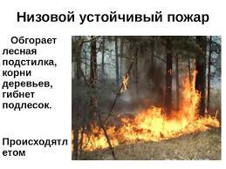
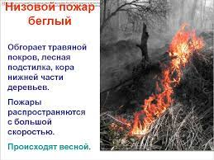
Чаще всего наблюдаются низовые пожары - около 90% от их общего числа. В этом случае огонь распространяется только по надпочвенному покрову, охватывая нижние части стволов деревьев и выступающие на поверхность корни.
Низовые пожары подразделяются на беглые и устойчивые. При низовом беглом пожаре сгорает живой и мертвый надпочвенный покров, самосев леса, опавшие листья и хвоя, обгорает кора нижней части деревьев и обнаженные корни, хвойный подрост и подлесок.). Такой пожар распространяется с большой скоростью, обходя места с повышенной влажностью покрова, поэтому часть площади остается незатронутой огнем. Беглые пожары чаще всего происходят весной, когда просыхает лишь самый верхний слой мелких горючих материалов.
При устойчивом низовом пожаре прогорает подстилка, сильно обгорают корни и кора деревьев, полностью сгорают подрост и подлесок. Обычно устойчивые пожары начинаются с середины лета, когда просыхает подстилка.
При низовом беглом пожаре преобладает пламенный тип горения, при устойчивом - беспламенный.
Обучение в области ГО и ЧС , 2022 год, тема №5

Slide 36
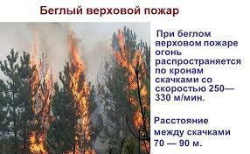
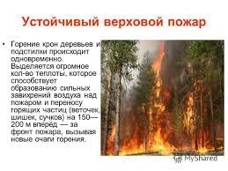
Различают верховой устойчивый и верховой беглый пожары.
Особенно большой ущерб наносят верховые пожары, когда горят кроны деревьев верхнего яруса.
Беглые верховые пожары характерны как для первой, так и для второй половины лета.
Анализируя причины возникновения и процесс развития лесных пожаров нетрудно заметить, что пожарная опасность в лесах существенно зависит от погодных условий, для прогнозирования которых в настоящее время имеются достаточно совершенные методы.
Наибольшая вероятность возникновения лесных пожаров в пожароопасный сезон (май-октябрь).
Наибольшее влияние на пожарную опасность в лесу оказывают: осадки, температура воздуха и его влажность, ветер и облачность.
Обучение в области ГО и ЧС , 2022 год, тема №5

Slide 37
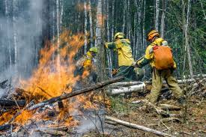
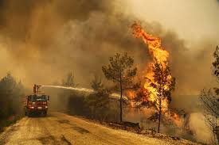
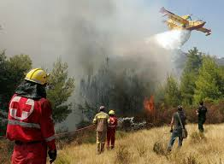
Технология тушения лесных пожаров определяется способами тушения и применяемыми при этом техническими средствами. Существуют следующие способы тушения лесных пожаров:
- захлестывание кромки низовых пожаров (зелеными ветвями, метлами, мешковиной, другими предметами, в процессе, которого горящие частицы сметаются в сторону пожара);
- засыпка кромки низовых пожаров (грунтом с помощью лопат или грунтометов, в процессе которой механически сбивается пламя, охлаждаются горючие материалы, и ограничивается доступ к ним воздуха);
- прокладка заградительных минерализованных полос и канав;
- тушение с помощью взрывчатых веществ. Взрывным методом устраивают заградительные траншеи и канавы (рвы), чтобы ограничить распространение пожара;
- тушение пожаров пуском встречного низового огня (отжига). Перед надвигающимся фронтом пожара от существующих или специально созданных опорных рубежей выжигают надпочвенный покров на достаточно широкой полосе, создавая тем самым широкую заградительную полосу, лишенную горючего материала;
- тушение пожара водой;
- тушение пожара химикатами (с помощью ранцевых опрыскивателей и насосов пожарных автоцистерн).
Обучение в области ГО и ЧС , 2022 год, тема №5

Slide 38
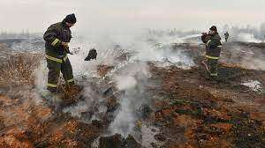
Торфяной пожар. Под воздействием температуры, влажности окружающей среды, биологической структуры растений торфообразователей и ряда других причин торф постепенно разлагается. Чем выше степень разложения торфа, тем больше подвержен он возгоранию, т.к. такой торф имеет меньшую влажность, большую среднюю плотность и теплоемкость.
Скорость выгорания торфа в безветренную погоду или при слабом ветре составляет 0,18 кг/кв.м.
В зависимости от скорости продвижения огня различают 4 фронта торфяного пожара:
- головной (основной), движущийся по направлению ветра с наибольшей скоростью;
- два боковых (фланговых), движущихся в стороны от головного фронта и с меньшей скоростью;
- тыльный, движущийся в сторону, противоположную направлению ветра (навстречу ветру), и с наименьшей скоростью.
Развитие торфяных пожаров можно разделить на три периода:
Первый - начальный - загорание торфа. Характеризуется малой площадью очага, небольшой скоростью горения, сравнительно низкой температурой и слабой задымленностью в зоне горения. Продолжительность периода загорания колеблется от нескольких минут до нескольких часов, и зависит от влажности торфа, скорости ветра, температуры и относительной влажности воздуха.
Второй - характеризуется интенсивным горением с нарастанием его скорости и температуры. Быстро увеличивается площадь пожара, достигая нередко нескольких тысяч кв.м. Повышается температура окружающей среды, на большое расстояние распространяется дым.
Третий - пожар распространяется наиболее интенсивно и на весьма большой площади, исчисляемой несколькими гектарами. Пожар характеризуется высокой температурой в зоне горения и сильной задымленностью.
В очагах торфяных пожаров возникают завалы из подгоревших, упавших деревьев и полости выгоревшего торфа, в которые могут проваливаться люди и техника.
Обучение в области ГО и ЧС , 2022 год, тема №5

Slide 39
В пожароопасный сезон в лесу запрещается:
- бросать горящие спички, окурки и вытряхивать из курительных трубок горячую золу;
- употреблять при охоте пыжи из легковоспламеняющихся или тлеющих материалов;
- оставлять в лесу (кроме специально отведенных мест) промасленный или пропитанный бензином, керосином и иными горючими веществами обтирочный материал;
- заправлять топливом баки работающих двигателей внутреннего сгорания, выводить для работы технику с неисправной системой питания двигателя, а также курить или пользоваться открытым огнем вблизи машин, заправляемых топливом;
- оставлять на освещенной солнцем лесной поляне бутылки или осколки стекла;
- выжигать траву, а также стерню на полях;
- разводить костры.
Лица, виновные в нарушении правил пожарной безопасности, в зависимости от характера нарушений и их последствий, несут дисциплинарную, административную или уголовную ответственность.
При возникновении лесных и торфяных пожаров к их тушению привлекается местное население.
К этой работе не допускаются лица моложе 18 лет, а также беременные и кормящие грудью матери.
Перед началом работ все граждане должны быть подробно ознакомлены с мерами пожарной безопасности.
Люди, ведущие работы непосредственно на кромке огня, снабжаются спецодеждой, касками, противодымными масками и противогазами
Обучение в области ГО и ЧС , 2022 год, тема №5

Slide 40
Учебный вопрос № 6.
Действия работников по повышению защитных свойств помещений от проникновения радиоактивных и аварийно химически опасных веществ при ЧС техногенного характера.
Повышение защитных свойств помещений достигается путем усиления наиболее слабых (уязвимых) элементов и участков здания.
Для этого заблаговременно планируется и проводится большой объем работ по предотвращению проникновения в дом вредных веществ с воздухом и по радиационной защите.
Для повышения герметичности помещений необходимо заделать все трещины и щели в окнах, дверях и дверных коробках, закрыть отдушины, вытяжки, дымоходы, задвижки, при этом целесообразно использовать липкую полимерную ленту.
Щели в местах прилегания двери к дверной коробке можно заделать прокладками из резины, поролона, войлока или губчатых резино-химических материалов.
На дверных проемах делают занавеси из плотных материалов.
В каменных зданиях щели следует заделать шпаклевкой или штукатурным раствором, в деревянных – проконопатить.
Конструкции из деревянных сборных щитов необходимо оклеить двумя слоями бумаги, оконные рамы отремонтировать и, если необходимо, промазать замазкой.
Разбитые окна необходимо заменить целыми.
Герметизированные помещения, в котором нет специальных устройств для очистки воздуха, необходимо проветривать.
Для этого придется открывать занавешенную тканью дверь или форточку.
Увеличение защитной толщи стен одноэтажного здания достигается грунтовой обсыпкой стен, можно применить плетни, доски и т.п.
Защитные свойства перекрытий могут быть усилены, если на них насыпать дополнительный слой грунта.
При строительстве или ремонте подвалов и погребов надо делать перекрытия более прочными, с расчетом, что на них, в случае необходимости, можно было бы насыпать слой грунта толщиной 60-70 см.
Обучение в области ГО и ЧС , 2022 год, тема №5

Slide 41
Учебный вопрос № 7.
Действия работников при возникновении военных конфликтов
С началом военных действий для проведения подготовительных мероприятий и защиты работников приказом руководителя ГО учреждения вводится в действие план ГО учреждения.
План ГО составляется заблаговременно, в мирное время и определяет объем, организацию, порядок, способы и сроки выполнения мероприятий по приведению в готовность ГО при переводе ее с мирного на военное время, в ходе ее ведения, а также при возникновении ЧС природного и техногенного характера.
При возникновении непосредственной опасности военного характера работники учреждения прекращают работу в соответствии с установленной инструкцией и указаниями администрации, исключающими возникновение аварий на объекте и, взяв средства индивидуальной защиты, укрываются в ближайшем защитном сооружении (укрытии).
После нападения противника, проведенной разведки и уяснения обстановки, в случае принятия руководителем ГО решения на проведение аварийно-спасательных, восстановительных и других неотложных работ работники организации принимают в них участие в зависимости от поставленных задач.
Обучение в области ГО и ЧС , 2022 год, тема №5

Slide 42
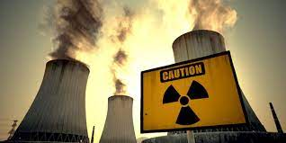
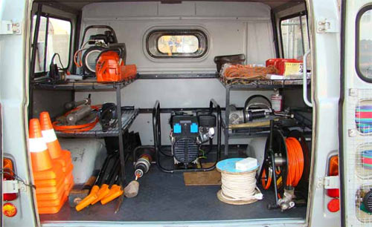
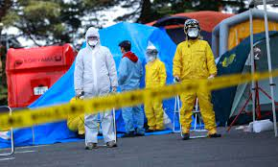
При радиационном заражении (загрязнении) основными мероприятиями по защите работников являются следующие:
обнаружение радиационного заражения и оповещение о нем;
разведка радиационной обстановки на территории объекта;
организация радиационного контроля;
установление и поддержание режима радиационной безопасности;
проведение (при необходимости) йодной профилактики (на ранней стадии обнаружения радиационного заражения);
обеспечение средствами индивидуальной защиты и использование этих средств;
укрытие работников в убежищах и укрытиях, обеспечивающих их защиту;
санитарная обработка;
дезактивация территории, оборудования и зданий, объектов производственного, социального, жилого назначения, сельскохозяйственных угодий, транспорта, других технических средств, средств защиты, одежды, имущества, продовольствия и воды;
эвакуация или отселение работников и членов из семей из зон, в которых уровень загрязнения превышает допустимый для проживания населения.
Обучение в области ГО и ЧС , 2022 год, тема №5

Slide 43
В случае химического заражения проводятся следующие основные мероприятия:
обнаружение факта химического заражения и оповещение о нем;
разведка химической обстановки; обеспечение соблюдения режимов поведения на территории, зараженной ОВ или АХОВ, норм и правил химической безопасности;
обеспечение работников средствами индивидуальной защиты, применение этих средств; эвакуация работников и членов из семей из зоны возможного химического заражения;
укрытие работников в убежищах, обеспечивающих защиту от ОВ и АХОВ;
оперативное применение антидотов и средств обработки кожных покровов;
санитарная обработка; дегазация территории, оборудования и зданий, объектов производственного, социального, жилого назначения, территории, технических средств, средств защиты, одежды и другого имущества.
Значительную роль в общем комплексе мер по защите населения имеют мероприятия медицинской защиты.
К ним относятся:
подготовка медперсонала к действиям в чрезвычайных ситуациях, медико-санитарная и морально-психологическая подготовка населения;
заблаговременное накопление медицинских средств индивидуальной защиты, медицинского имущества и техники, поддержание их в готовности к применению;
поддержание в готовности больничной базы органов здравоохранения независимо от их ведомственной принадлежности и развертывание при необходимости дополнительных лечебных учреждений;
медицинская разведка в очагах поражения;
проведение лечебно-эвакуационных мероприятий в зоне поражения; медицинское обеспечение населения;
контроль продуктов питания, пищевого сырья, фуража, воды и водоисточников; проведение санитарно-гигиенических я противоэпидемических мероприятий с целью обеспечения эпидемического благополучия в зонах чрезвычайных ситуаций.
Обучение в области ГО и ЧС , 2022 год, тема №5

Slide 44
Учебный вопрос № 8.
Действия работников при объявлении эвакуации
Рассредоточение и эвакуация как способ защиты населения широко применялись при ведении войн в прошлом, в частности во Вторую мировую войну.
Из европейской части страны эвакуировались заводы с работниками и их семьями.
В течение июля-ноября 1941 года в глубокий тыл перебазировалось более 1500 промышленных предприятий.
Однако эвакуационные мероприятия, осуществлявшиеся в прошлом, принципиально отличаются от эвакуационных мероприятий, проводимых в современных условиях.
Во время Великой Отечественной войны, например, население, эвакуировалось в отдаленные районы в противоположном от противника направлении, а современная эвакуация при ведении боевых действий предусматривает вывод и вывоз населения из наиболее вероятных объектов ядерного нападения противника в безопасные зоны во всех направлениях от городов.
Рассредоточение и эвакуация во много раз снижают плотность населения городов, следовательно, потери населения при применении оружия массового поражения могут быть во много раз уменьшены.
Практика современной жизни говорит о том, что население все чаще подвергается опасностям не только при ведении боевых действий, но и в результате стихийных бедствий, аварий и катастроф в промышленности и на транспорте.
Часто приходится прибегать к эвакуационным мероприятиям при авариях на атомных электростанциях, при выбросах и разливах аварийно химически опасных, ядовитых и биологически вредных веществ, при крупных природных пожарах, пожарах на нефтехимических и нефтеперерабатывающих заводах.
Обучение в области ГО и ЧС , 2022 год, тема №5

Slide 45
Эвакуация населения в военное время – это комплекс мероприятий по организованному вывозу всеми видами имеющегося транспорта и выводу пешим порядком в безопасные районы населения из:
- городов и иных населенных пунктов, отнесенных к группам по гражданской обороне;
- населенных пунктов, имеющих организации, отнесенные к категории особой важности по гражданской обороне;
- населенных пунктов, имеющих железнодорожные станции первой категории;
- населенных пунктов, расположенных в пределах 4-часового добегания волны прорыва при разрушении гидротехнических сооружений.
Рассредоточение – это комплекс мероприятий по выводу (вывозу) из населенных пунктов и размещению в загородной зоне для проживания и отдыха работников объектов, производственная деятельность которых в военное время будет продолжаться в этих населенных пунктах, и неработающих членов их семей; при этом размещение осуществляется в ближайших к границам населенных пунктов районов загородной зоны, расположенных вблизи железнодорожных, автомобильных и водных путей сообщения.
Рассредоточению подлежат работники:
- уникальных (специализированных) объектов, для продолжения работы которых, соответствующие производственные базы в загородной зоне отсутствуют;
- важнейших предприятий обеспечения городского хозяйства (энергосети, предприятия ЖКХ, здравоохранения, транспорта и связи);
органов государственной власти и местного самоуправления.
Одновременно с рассредоточением работников в те же населенные пункты загородной зоны эвакуируются неработающие и не занятые в производстве в военное время члены их семей.
При невозможности их совместного размещения из-за ограниченной емкости жилого фонда члены семей рассредоточиваемых работников размещаются в других ближайших населенных пунктах загородной зоны.
Обучение в области ГО и ЧС , 2022 год, тема №5

Slide 46
В зависимости от масштаба и особенностей возникновения развития военных действий (вооруженного конфликта), конкретных условий обстановки возможно проведение следующих видов эвакуации населения:
общая эвакуация – проводится в отношении всех категорий населения, за исключением нетранспортабельных больных, обслуживающего персонала, а также лиц, подлежащих на военную службу по мобилизации;
частичная эвакуация – проводится до начала общей эвакуации при угрозе применения потенциальным противником современных средств поражения, без нарушений действующих графиков работы транспорта. При частичной эвакуации вывозится нетрудоспособное и не занятое в производстве и в сфере обслуживания население (студены, учащиеся, воспитанники детских садов, пенсионеры, содержащиеся в домах инвалидов и ветеранов, совместно с преподавателями, воспитателями, обслуживающим персоналом и членами их семей);
эвакуация из зон возможного катастрофического затопления - проводится с размещением населения в ближайших к этим зонам населенных пунктах, расположенных на незатопляемой территории.
Эвакуационные мероприятия осуществляются по решению Президента Российской Федерации или Председателя Правительства Российской Федерации, в отдельных случаях, требующих принятия немедленного решения, - по решению руководителей органов исполнительной власти субъектов РФ с последующим докладом по подчиненности.
Ответственность за организацию планирования, подготовки, проведения эвакуации населения и за подготовку загородной зоны для размещения населения и его жизнеобеспечения возлагается:
- в федеральных органах исполнительной власти - на руководителей федеральных органов исполнительной власти - на руководителей федеральных органов исполнительной власти;
- в субъектах РФ - на руководителей органов исполнительной власти субъектов РФ;
- в муниципальных образованиях - на руководителей органов местного самоуправления;
- в организациях - на руководителей организаций.
Обучение в области ГО и ЧС , 2022 год, тема №5

Slide 47
Эвакуационные мероприятия планируются и осуществляются по территориально-производственному принципу, в соответствии с которым рассредоточение и эвакуация работников объектов, продолжающих сою работу в военное время, и неработающих членов семей организуется и проводится соответствующими должностными лицами этих объектов, а эвакуация остального населения, нетрудоспособного и не занятого в производстве – по месту жительства должностными лицами органов местного самоуправления.
Использование территориально-производственного принципа расселения сохраняет целостность предприятий, облегчает отправку рабочих смен в город на работу, а также обеспечения людей питанием и медицинским обслуживанием.
Эвакуация населения планируется и осуществляется комбинированным способом, обеспечивающим в сжатые (короткие) сроки вывоз в загородную зону части эвакуируемого населения всеми видами имеющегося транспорта, независимо от форм собственности, не занятого воинскими и другими особо важными перевозками по мобилизационным планам, с одновременным выводом остальной его части пешим порядком.
Предусматривается максимальное использование всех возможностей транспорта.
Численность населения, вывозимого транспортом, определяется в зависимости от наличия транспорта, состояния дорожной сети, ее пропускной способности и других местных условий.
В первую очередь транспортом вывозятся:
- медицинские учреждения;
- население, которое не может передвигаться пешим порядком (беременные женщины, женщины с детьми до 14 лет, больные, находящиеся на амбулаторном лечении, мужчины старше 65 лет и женщины старше 60 лет);
- работники свободных смен объектов, продолжающих производственную деятельность в эвакуируемых населенных пунктах;
- сотрудники органов государственного управления, важнейших учреждений и предприятий.
Остальное население выводится пешим порядком.
Обучение в области ГО и ЧС , 2022 год, тема №5

Slide 48
Работающие смены объектов, продолжающих производственную деятельность в эвакуируемых населенных пунктах, с момента начала эвакуационных мероприятий остаются на своих рабочих местах в готовности к укрытию в защитных сооружениях.
Рассредоточение их в загородную зону осуществляется после завершения эвакуации по прибытии свободных (отдыхающих) рабочих смен из загородной зоны.
Эвакуируемое население размещается в общественных и административных зданиях (санаториях, пансионатах, домах отдыха, детских оздоровительных лагерях и т.д.), жилых домах независимо от форм собственности и ведомственной подчиненности, в отапливаемых домах дачных кооперативов и садоводческих товариществ на основании ордеров (предписаний), выдаваемых органами местного самоуправления.
Эвакуация населения при чрезвычайных ситуациях природного и техногенного характера – комплекс мероприятий по организованному вывозу (выводу) населения из зон чрезвычайной ситуации или вероятной чрезвычайной ситуации природного и техногенного характера и его кратковременному размещению в заблаговременно подготовленных по условиям первоочередного жизнеобеспечения безопасных (вне зон действия поражающих факторов источника ЧС) районах.
Эвакуация считается завершенной, когда все подлежащее эвакуации население будет вывезено (выведено) за границы зоны действия поражающих факторов источника ЧС в безопасные районы.
Обучение в области ГО и ЧС , 2022 год, тема №5

Slide 49
Особенности проведения эвакуации определяются характером источника ЧС (радиоактивное загрязнение или химическое заражение местности, землетрясение, снежная лавина, сель, наводнение), пространственно-временными характеристиками воздействия поражающих факторов источника ЧС, численностью и охватом вывозимого (выводимого) населения, временем и срочностью проведения эвакуационных мероприятий. Указанные признаки могут быть положены в основу классификации вариантов проведения эвакуации.
В зависимости от времени и сроков проведения выделяются следующие варианты эвакуации населения:
упреждающая (заблаговременная), экстренная (безотлагательная).
При получении достоверных данных о высокой вероятности возникновения аварии на потенциально опасном объекте или стихийного бедствия проводится упреждающая (заблаговременная) эвакуация населения из зон возможного действия поражающих факторов (прогнозируемых зон ЧС). Основанием для введения данной меры защиты является краткосрочный прогноз возникновения аварии или стихийного бедствия на период от нескольких десятков минут до нескольких суток, который может уточняться в течение этого срока.
В случае возникновения ЧС проводится экстренная (безотлагательная) эвакуация населения: вывоз (вывод) населения из зон ЧС при малом времени упреждения и в условиях воздействия на людей поражающих факторов источника ЧС.
Экстренная эвакуация проводится и при нарушении нормального жизнеобеспечения населения, при котором возникает угроза жизни и здоровья людей.
Необходимость принятия решения на эвакуацию населения и сроки ее осуществления в условиях, когда организация первоочередного жизнеобеспечения технически невозможна или нецелесообразна, определяются в соответствии с «Критериями принятия решения на эвакуацию населения в случае нарушения систем и объектов жизнеобеспечения населения в ЧС природного и техногенного характера».
В зависимости от развития ЧС и численности выводимого из зоны ЧС населения могут быть выделены следующие варианты эвакуации: локальная, местная, региональная.
Локальная эвакуация проводится в том случае, если зона возможного воздействия поражающих факторов источника ЧС ограничена пределами отдельных городских микрорайонов или сельских населенных пунктов, при этом численность эвакуируемого населения не превышает нескольких тысяч человек. В этом случае эвакуируемое население размещается, как правило, в примыкающих к зоне ЧС населенных пунктах или непострадавших районах города (вне зон действия поражающих факторов источника ЧС).
Обучение в области ГО и ЧС , 2022 год, тема №5

Slide 50
Право принятия решения на проведение эвакуации принадлежит руководителям органов исполнительной власти субъектов РФ, органов местного самоуправления,
на территории которого возникла или прогнозируется ЧС.
В случае крайней необходимости решение на проведение эвакуации
могут принимать руководители работ по ликвидации ЧС.
Эвакуация населения в случае аварии на АЭС носит, как правило, местный или региональный характер. Решение на проведение эвакуации населения принимается на основании прогнозируемой радиационной обстановки.
Радиус зоны эвакуации определяется в зависимости от типа аварийного реактора.
Эвакуация при аварии на химически опасном объекте (ХОО) проводится путем экстренного вывоза (вывода) населения, попадающего в зону заражения, за границы распространения облака аварийно химически опасного вещества (АХОВ). Население, проживающее в непосредственной близости от ХОО, ввиду быстрого распространения облака АХОВ, как правило, не выводится из опасной зоны, а укрывается в жилых (производственных и служебных) зданиях и сооружениях с проведением герметизации помещений и с использованием средств индивидуальной защиты органов дыхания на верхних или нижних этажах (в зависимости от характера АХОВ).
Эвакуация населения из зон катастрофического затопления (наводнения) проводится при угрозе или в случае разрушения гидротехнических сооружений, паводкового повышения уровня воды в реках и других водоемах, а также при разрушении объектов жизнеобеспечения вследствие возникновения данного бедствия.
Обучение в области ГО и ЧС , 2022 год, тема №5

Slide 51
Особенности проведения эвакуации определяются характером источника ЧС (радиоактивное загрязнение или химическое заражение местности, землетрясение, снежная лавина, сель, наводнение), пространственно-временными характеристиками воздействия поражающих факторов источника ЧС, численностью и охватом вывозимого (выводимого) населения, временем и срочностью проведения эвакуационных мероприятий.
Указанные признаки могут быть положены в основу классификации вариантов проведения эвакуации.
В зависимости от времени и сроков проведения выделяются следующие варианты эвакуации населения: упреждающая (заблаговременная), экстренная (безотлагательная).
При получении достоверных данных о высокой вероятности возникновения аварии на потенциально опасном объекте или стихийного бедствия проводится упреждающая (заблаговременная) эвакуация населения из зон возможного действия поражающих факторов (прогнозируемых зон ЧС).
Основанием для введения данной меры защиты является краткосрочный прогноз возникновения аварии или стихийного бедствия на период от нескольких десятков минут до нескольких суток, который может уточняться в течение этого срока.
В случае возникновения ЧС проводится экстренная (безотлагательная) эвакуация населения: вывоз (вывод) населения из зон ЧС при малом времени упреждения и в условиях воздействия на людей поражающих факторов источника ЧС.
Экстренная эвакуация проводится и при нарушении нормального жизнеобеспечения населения, при котором возникает угроза жизни и здоровья людей.
Обучение в области ГО и ЧС , 2022 год, тема №5

Slide 52
При объявлении начала эвакуации эвакуируемое население обязано взять с собой документы, личные вещи (ручную кладь) с расчетом на длительное пребывание в загородной зоне (но не более 20 кг на одного взрослого человека), продукты питания и питьевую воду на 2-3 суток. Из продуктов питания следует брать такие, которые могут долго храниться в обычных условиях. Целесообразно иметь кружку, чашку, ложку, перочинный нож, спички, фонарь.
К ручной клади необходимо прикрепить бирки с указанием своей фамилии, инициалов, адреса жительства и конечного пункта эвакуации. Детям дошкольного возраста необходимо пришить к одежде и белью ярлычки с указанием фамилии, имени, отчества ребенка, года рождения, места постоянного жительства и конечного пункта эвакуации. Перед уходом из квартиры необходимо отключить электроэнергию, закрыть вентиль водопроводной сети, окна, форточки.
При внезапном нападении противника для сокращения сроков проведения эвакуационных мероприятий, все физически здоровое население выводится в загородную зону пешим порядком по сохранившимся незараженным маршрутам. Эвакуация населения из населенных пунктов, по которым нанесены удары противника, проводится в комплексе с проведением аварийно-спасательных и других неотложных работ и оказанием помощи пострадавшим.
Обучение в области ГО и ЧС , 2022 год, тема №5

Slide 53
Учебный вопрос № 9.
Действия работников при угрозе и совершения террористических актов
В целях исполнения подпункта "г" пункта 28 Требований к антитеррористической защищенности объектов (территорий) Министерства образования и науки Российской федерации, его территориальных органов и подведомственных ему организаций, объектов (территорий), относящихся к сфере деятельности Министерства науки и высшего образования Российской Федерации, утвержденных постановлением Правительства Российской Федерации от 7 ноября 2019 г. № 1421 в ТГУ приказом от 08.12.2021 № 1121/ОД (Приложение № 2) утверждены:
Обучение в области ГО и ЧС , 2022 год, тема №5

Slide 54
Порядок действий при обнаружении подозрительного предмета
Если вы обнаружили подозрительный предмет (коробка, сумка, рюкзак и т.п.) в учебном корпусе, общежитии:
Не трогайте подозрительный предмет, не пытайтесь заглянуть внутрь.
Зафиксируйте время и место обнаружения подозрительного предмета.
Немедленно сообщите о находке руководителю подразделения, охране корпуса (общежития) или в отдел охраны по номеру телефона 8(3822)785-161.
При этом сообщите:
свою фамилию, имя, отчество, занимаю должность;
наименование объекта, адрес, свой номер телефона;
дату, время и при каких обстоятельствах был обнаружен предмет.
Предпримите меры к тому, чтобы люди отошли как можно дальше от подозрительного предмета, из опасной зоны.
Дождитесь прибытия представителей охраны или правоохранительных органов, укажите место расположения подозрительного предмета, время и обстоятельства его обнаружения.
Не паникуйте. О возможной угрозе взрыва сообщите только тем, кому необходимо знать о случившемся. Необходимо помнить, что внешний вид предмета может скрывать его настоящее назначение.
На наличие взрывного устройства, других опасных предметов могут указывать следующие признаки:
присутствие проводов, небольших антенн, изоленты, шпагата, веревки, скотча в пакете, либо торчащие из пакета.
шум из обнаруженных подозрительных предметов (тиканье часов, щелчки и т.п.);
наличие на найденном подозрительном предмете элементов питания (батареек);
растяжки из проволоки, веревок, шпагата, лески;
необычное размещение предмета;
наличие предмета, несвойственного для данной местности или окружающей обстановки;
специфический запах, несвойственный для данной местности/обстановки.
Обучение в области ГО и ЧС , 2022 год, тема №5

Slide 55
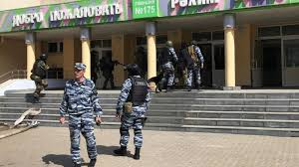
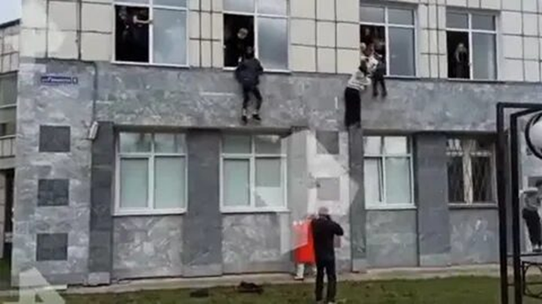
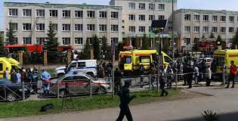
Порядок действий при вооруженном нападении
Не нужно вступать в конфликт
с вооружённым преступником и пытаться его обезвредить.
Главная задача - спасти свою жизнь.
Не допускать паники, истерики и спешки.
При возможности безопасно покинуть помещение необходимо экстренно эвакуироваться через ближайшие выходы (запасные выходы).
В отдельных случаях эвакуация может быть организована через окна первых этажей здания.
Не тратить время на разговоры, сбор вещей и одевание.
При невозможности безопасно покинуть помещение необходимо:
Закрыть помещение на ключ. При отсутствии ключа от помещения - забаррикадировать дверь (партой, шкафом, стульями и т.п.).
Выключить свет в помещении в тёмное время суток.
Организовать тишину и выключение звука на мобильных устройствах, чтобы не привлекать внимание преступника.
Дождаться прибытия сотрудников правоохранительных органов. Обеспечить выполнение всех рекомендаций и требований прибывших сотрудников служб экстренного реагирования.
Обучение в области ГО и ЧС , 2022 год, тема №5

Slide 56
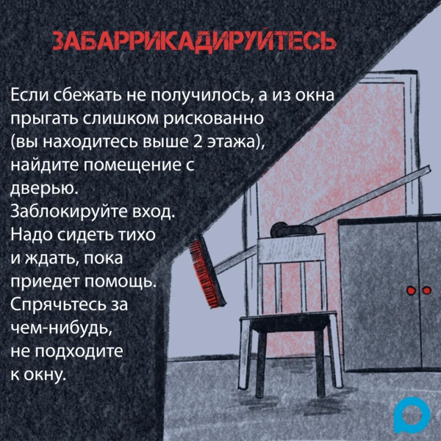
Если преступник близко и нет возможности убежать или спрятаться необходимо действовать следующим образом:
Не пытаться договориться с преступником. В большинстве случаев это бесполезно и опасно. Не заговаривать с ним, не обращаться к нему первым, не смотреть ему в глаза и не привлекать к себе внимание.
Не делать никаких резких движений. Не спорить. Выполнять все требования преступника. Оценить, какое оружие в руках у нападающего, физические данные преступника и не преграждает ли он путь к выходу.
Если у нападающего огнестрельное оружие рекомендуется:
Найти безопасное место (подальше от проёмов дверей и окон, под партами, столами, за шкафами).
Держаться как можно ниже (присесть или лечь на пол). При беспорядочной стрельбе уменьшается вероятность оказаться на линии огня.
Держать нападающего в поле зрения.
Обучение в области ГО и ЧС , 2022 год, тема №5

Slide 57
Порядок действий при вооруженном нападении
Не нужно вступать в конфликт с вооружённым преступником и пытаться его обезвредить. Главная задача - спасти свою жизнь. Не допускать паники, истерики и спешки.
При возможности безопасно покинуть помещение необходимо экстренно эвакуироваться через ближайшие выходы (запасные выходы). В отдельных случаях эвакуация может быть организована через окна первых этажей здания. Не тратить время на разговоры, сбор вещей и одевание.
При невозможности безопасно покинуть помещение необходимо:
Закрыть помещение на ключ.
При отсутствии ключа от помещения - забаррикадировать дверь (партой, шкафом, стульями и т.п.).
Выключить свет в помещении в тёмное время суток.
Организовать тишину и выключение звука на мобильных устройствах, чтобы не привлекать внимание преступника.
Дождаться прибытия сотрудников правоохранительных органов. Обеспечить выполнение всех рекомендаций и требований прибывших сотрудников служб экстренного реагирования.
Обучение в области ГО и ЧС , 2022 год, тема №5

Slide 58
Если у нападающего холодное оружие рекомендуется:
Оценить расстояние от преступника до Вас, а также до выхода из помещения.
Держать нападающего в поле зрения.
При нападении использовать окружающие предметы для самообороны (палки, стулья, предметы интерьера и т.п.).
При действиях правоохранительных органов
по нейтрализации преступников рекомендуется:
Лежать на полу лицом вниз, голову закрыть руками и не двигаться.
Ни в коем случае не бежать навстречу сотрудникам спецслужб или от них, так как они могут принять вас за преступника.
Не брать в руки какие-либо предметы, так как они могут быть восприняты как оружие.
Если есть возможность, держаться подальше от проемов дверей и окон.
Выполнять все требования сотрудников спецслужб.
При обнаружении подозрительных лиц немедленно сообщить:
Управление безопасности ТГУ - 8(3822)529-508, 8(3822)785-161, 8(3822)533-573;
УФСБ России по Томской области - 8(3822)433-730, 8(3822)433-937;
УМВД России по Томской области - 02, 8(3822)794-220.
Обучение в области ГО и ЧС , 2022 год, тема №5

Slide 59
Порядок действий при получении сообщений, содержащих угрозы террористического характера, по телефону
Правоохранительным органам значительно помогут
для предотвращения преступлений и розыска преступников следующие Ваши действия:
Постарайтесь дословно запомнить разговор и зафиксировать его на бумаге. По ходу разговора отметьте пол, возраст звонившего и особенности его речи: голос (громкий, тихий, низкий, высокий); темп речи (быстрый, медленный); произношение (отчётливое, искажённое, с заиканием, шепелявое, акцент, диалект); манера речи (с издёвкой, развязная, нецензурные выражения). Обязательно отметьте звуковой фон (шум машины, железнодорожного транспорта, звук аппаратуры, голоса, шум леса и т.д.). Характер звонка (городской, междугородный).Зафиксируйте время начала и конца разговора.
В ходе разговора постарайтесь получить ответы на следующие вопросы: куда, кому, по какому телефону звонит этот человек; какие конкретные требования он выдвигает; выдвигает требования он лично, либо выступает в роли посредника или представляет какую-то группу лиц; на каких условиях они согласны отказаться от задуманного; как и когда с ними можно связаться; кому вы можете или должны сообщить об этом звонке.
Если возможно, то в процессе разговора сообщите о нём руководителю подразделения, если нет, то немедленно по его окончании. Постарайтесь добиться от звонящего максимально возможного промежутка времени для совершения каких-либо действий, чтобы поставить в известность руководителя подразделения, начальника управления - проректора по безопасности, отдел охраны ТГУ.
При передаче информации с помощью средств телефонной связи или радиосвязи сотрудник, передающий информацию, называет свои фамилию, имя, отчество, занимаемую должность, наименование места массового пребывания людей и сообщает имеющуюся информацию об угрозе совершения или совершении террористического акта.
Не распространяйтесь о факте разговора и его содержании. Максимально ограничьте число людей, владеющих информацией.
В течение всего разговора сохраняйте терпение. Говорите спокойно и вежливо, не прерывайте абонента. О факте разговора и его содержании немедленно сообщите в управление безопасности ТГУ:
начальник управления - проректор по безопасности - 8(3822)533-573;
отдел охраны ТГУ - 8(3822)785-161.
Обучение в области ГО и ЧС , 2022 год, тема №5

Slide 60
Порядок действий при получении сообщений,
содержащих угрозы террористического характера, на электронную почту
При получении сообщения о заложенном взрывном устройстве либо о готовящемся теракте немедленно поставьте в известность руководителя подразделения, начальника управления - проректора по безопасности, отдел охраны ТГУ:
начальник управления - проректор по безопасности - 8(3822)533-573;
отдел охраны ТГУ - 8(3822)785-161.
Сообщите точный адрес, свою должность, номер телефон для связи, фамилию, имя, отчество, сохраните текст сообщения.
Случайно узнав о готовящемся теракте, немедленно сообщите об этом в правоохранительные органы, отдел охраны ТГУ, начальнику управления - проректору по безопасности.
УФСБ России по Томской области - 8(3822)433-730, 8(3822)433-937;
УМВД России по Томской области - 8(3822)794-220;
начальник управления - проректор по безопасности - 8(3822)533-573;
отдел охраны ТГУ - 8(3822)785-161.
Обучение в области ГО и ЧС , 2022 год, тема №5

Slide 61
Ответственность граждан за заведомо ложные сообщения о террористическом акте
В системе преступлений против общественной безопасности такое деяние, как заведомо ложное сообщение об акте терроризма, о готовящихся взрыве, поджоге или иных действиях, создающих опасность гибели людей, причинения значительного имущественного ущерба либо наступления иных общественно опасных последствий, является одним из наиболее тяжких.
В результате подобных действий причиняется серьезный материальный ущерб гражданам и государству, так как по ложному вызову незамедлительно выезжают сотрудники правоохранительных органов, противопожарной службы, скорой медицинской помощи, срываются графики работы различных учреждений и предприятий.
В связи с такими сообщениями выезд тревожных групп, а также эвакуация граждан должны проводиться обязательно, что приводит к появлению у людей чувства страха, беззащитности и дискомфорта в создавшейся ситуации.
Правоохранительные органы всегда действуют из предпосылки существования реальной опасности, поэтому по всем поступившим подобного рода угрозам проводятся проверки, принимаются неотложные меры по поиску взрывных устройств и недопущению возможных негативных последствий.
Как следствие, это приводит к вынужденному отвлечению сил и средств для предотвращения мнимой угрозы в ущерб решению задач по обеспечению общественной безопасности.
Обучение в области ГО и ЧС , 2022 год, тема №5

Slide 62
ЗАВЕДОМО ЛОЖНОЕ СООБЩЕНИЕ ОБ АКТЕ ТЕРРОРИЗМА - УГОЛОВНО НАКАЗУЕМОЕ ДЕЯНИЕ!
ч. 1 ст. 207 УК РФ предусматривает наказание в виде штрафа в размере до двухсот тысяч рублей или в размере заработной платы или иного дохода осужденного за период до восемнадцати месяцев, либо обязательными работами на срок до четырехсот восьмидесяти часов, либо исправительными работами на срок от одного года до двух лет, либо ограничением свободы на срок до трех лет, либо принудительными работами на срок до трех лет, либо арестом на срок от трех до шести месяцев, либо лишением свободы на срок до трех лет.
ч. 2 ст. 207 УК РФ предусматривает наказание в виде штрафа в размере до одного миллиона рублей или в размере заработной платы или иного дохода осужденного за период от восемнадцати месяцев до трех лет либо лишением свободы на срок до пяти лет.
Кроме того, на основании судебного решения подлежат возмещению все затраты и весь ущерб, причиненный таким сообщением. В случае, если такие действия были совершены несовершеннолетними, то возмещение ущерба возлагается на их родителей или законных представителей.
Ответственность за совершение данного преступления наступает с 14 лет.
Обучение в области ГО и ЧС , 2022 год, тема №5

Slide 63
Спасибо за внимание!
Обучение в области ГО и ЧС
2022 год
тема №5

